Slide 1

يَوْمُ اللُّغَةِ العَرَبِيَّةِ
إِعْداد: تلاميذ السّابع الأَساسيّ /3

Slide 2

حِكم وأقوال

Slide 3

من طلب العلا سهر اللّيالي

Slide 4
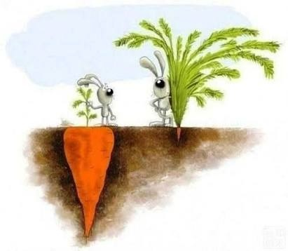
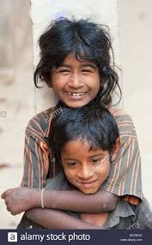
القناعة كنزٌ لا يفنى.

Slide 5

ليس كل ما يلمع ذهبًا

Slide 6
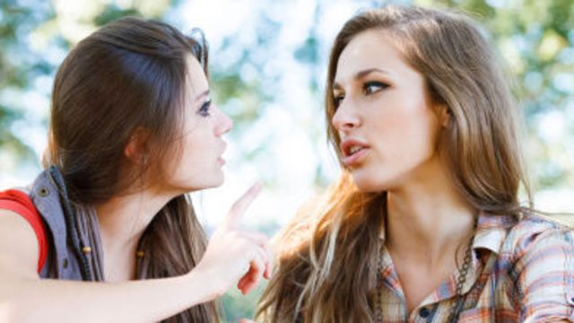
العتاب هديّة الأحباب

Slide 7


الصّديق وقت الضّيق

Slide 8
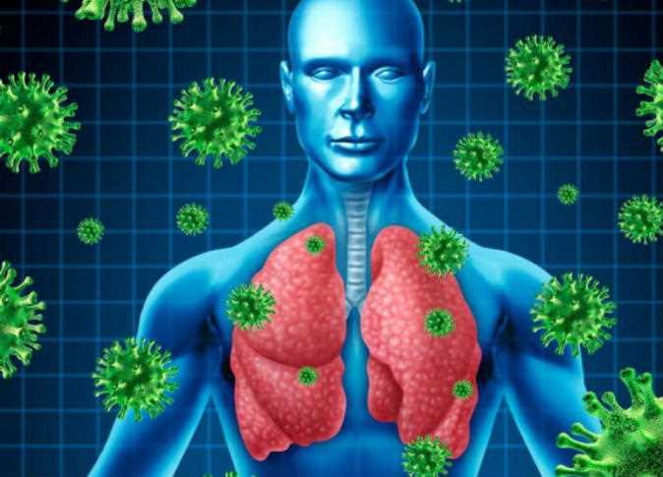

لكلّ داء دواء

Slide 9

اضحك تضحك لك الدّنيا🤣

Slide 10
ما أصعب العيش لولا فسحة الأمل!

Slide 11
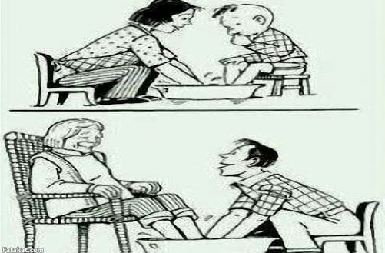
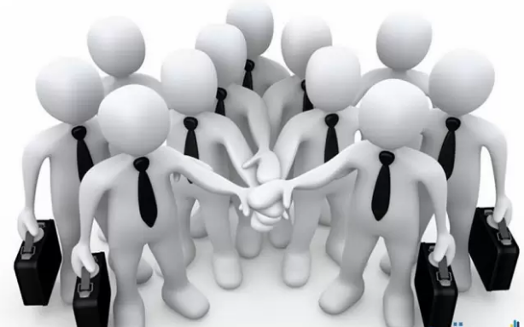
عامل كما تحبّ أن تعامل.
في الاتّحاد قوّة.

Slide 12
الأفعال هي التي تؤكد صدق المحبة. ❤❤

Slide 13


Slide 14
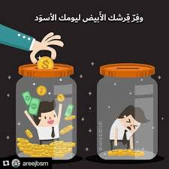
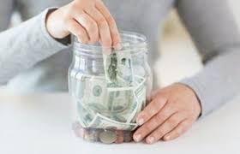

Slide 15

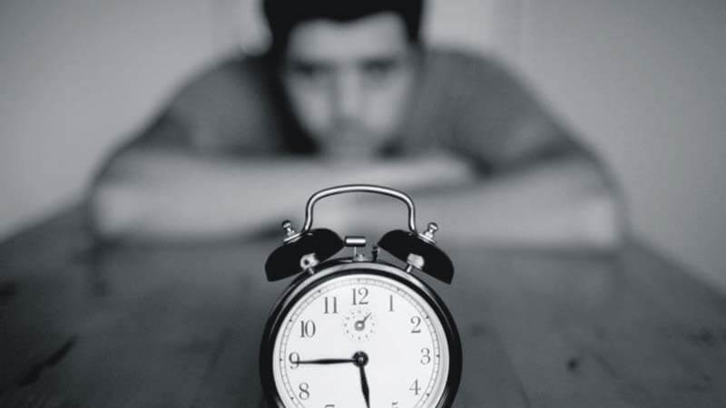
الصّبر مفتاح الفرج

Slide 16
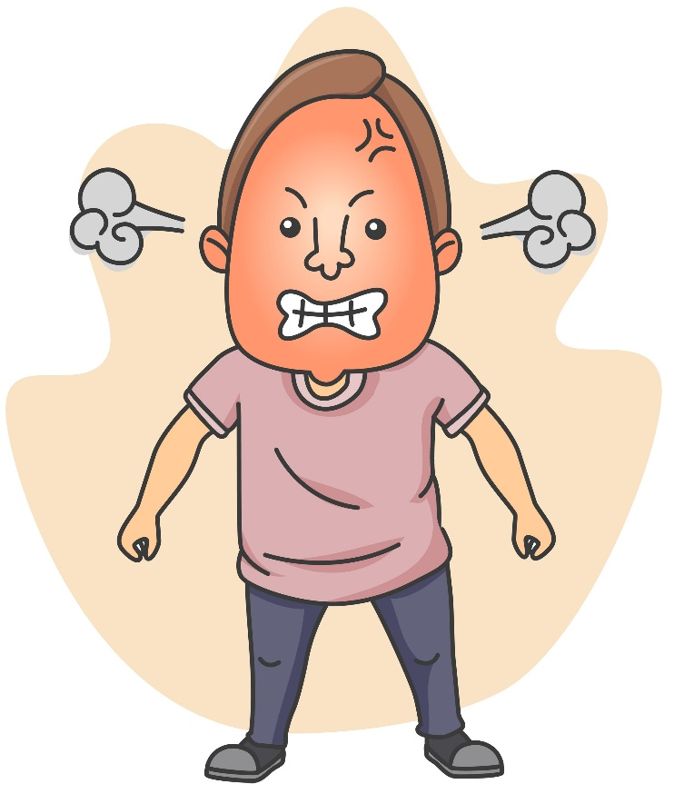
اتّق شرّ من أحسنت إليه.

Slide 17
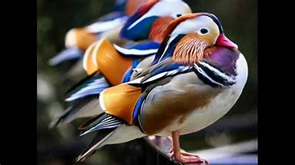
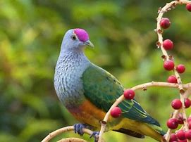
الطُّيورُ عَلى أَشْكالِها تَقَعُ.

Slide 18
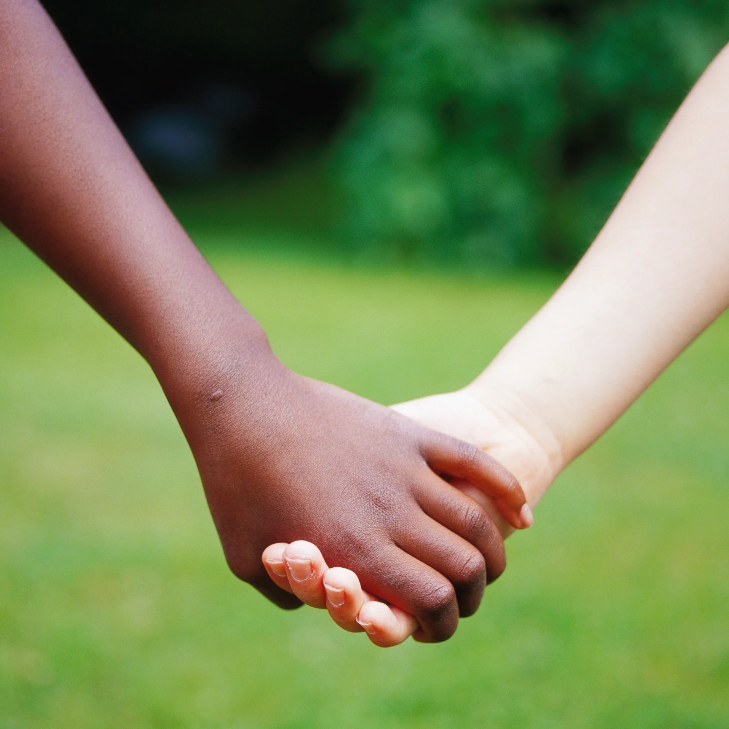
المساواة
                أربعة لا تكن معهم قاسيًا أبدًا :
المرأة و الطّفل و الخادم و من أتاك معتذرًا.

Slide 19
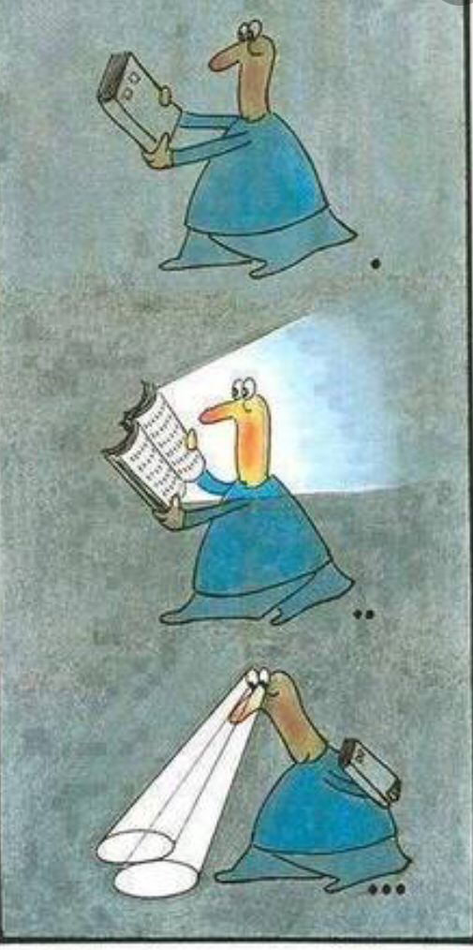

العِلْمُ نورٌ

Slide 20


Slide 21
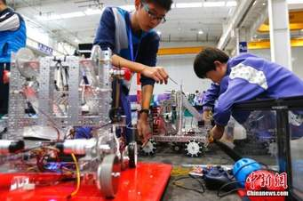
كن ملمّا
بما يهمّك.

Slide 22
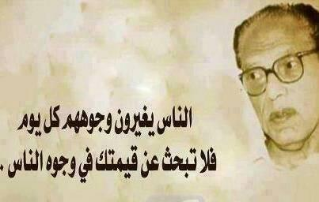

Slide 23
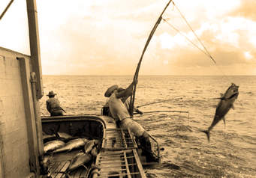


أخطاء الآخرين دائمًا أكثر لمعانًا من أخطائنا.
سلّح عقلك بالعلم خير من
أن تزيّن جسدك بالجواهر.

Slide 24
مع تحيّات السّنة السّابعة 3

